Slide 1

TRƯỜNG ĐẠI HỌC GIAO THÔNG VẬN TẢI THÀNH PHỐ HỒ CHÍ MINH
BÁO CÁO DỰ ÁN MÔN HỌC:
LẬP TRÌNH MẠNG
CHỦ ĐỀ : UDM09 - CHATP2P
GIẢNG VIÊN HƯỚNG DẪN : MAI NGỌC CHÂU
NHÓM 12

Slide 2
TÊN THÀNH VIÊN
HỌ VÀ TÊN | MSSV
Nguyễn Thanh Bình | 075206012181
Bùi Gia Khang | 091206017323
Dương Đình Khôi | 096206001318
Lê Quang Pháp | 087205005126
Hà Hữu Tường | 068206002477
Phan Hữu Ý | 056207011353

Slide 3

MỤC TIÊU NGHIÊN CỨU:
Nghiên cứu kiến trúc 4 tầng TCP/IP.
Tìm hiểu quá trình đóng gói và tháo gỡ gói tin.
So sánh Socket đồng bộ và bất đồng bộ (Proactor).
Phát triển ứng dụng Windows bằng C++17.
Sử dụng Asio (Standalone) cho lập trình mạng.
Sử dụng Dear ImGui + GLFW/OpenGL3 xây dựng giao diện.
Xây dựng ứng dụng Chat P2P hoàn chỉnh.
Xử lý TCP Data Framing và hỗ trợ UTF-8 tiếng Việt.
Tích hợp Copy, Auto-scroll, Hover và Emoji.

Slide 4

ĐỐI TƯỢNG VÀ PHẠM VI NGHIÊN CỨU
Đối tượng :đồ án tập trung vào tầng Giao vận với giao thức TCP, cơ chế quản lý vòng đời Socket, và các lỗ hổng bảo mật cấp phát bộ nhớ trong C++
Phạm vi nghiên cứu : trong vùng giới hạn Ứng dụng chạy trên nền tảng hệ điều hành Windows (Win32), biên dịch bằng MinGW-w64. Về mặt kiến trúc mạng, dự án thử nghiệm kết nối P2P thuần túy thông qua địa chỉ IP trực tiếp (LAN hoặc WAN qua NAT) mà không sử dụng các kỹ thuật xuyên NAT phức tạp như STUN/TURN/ICE.

Slide 5
CHƯƠNG 1. CƠ SỞ LÝ THUYẾT VÀ KIẾN TRÚC CÔNG NGHỆ TRỌNG TÂM
1.1. Mô hình tham chiếu TCP/IP và Lựa chọn giao thức Giao vận
1.2. Hạn chế của Socket truyền thống và Sự vượt trội của Thư viện Asio
1.3. Phân tích Thư viện Giao diện (Dear ImGui)

Slide 6
1.1. Mô hình tham chiếu TCP/IP và Lựa chọn giao thức Giao vận
  Mô hình TCP/IP: Gồm 4 tầng, trong đó tầng Giao vận chịu trách nhiệm truyền dữ liệu giữa các tiến trình.
  UDP: Tốc độ nhanh nhưng không đảm bảo dữ liệu đầy đủ và đúng thứ tự
  TCP: Đảm bảo truyền dữ liệu tin cậy, đầy đủ và đúng thứ tự.
  Lý do chọn TCP:
  Phù hợp với ứng dụng Chat, tránh mất hoặc sai thứ tự tin nhắn.
  ACK: Xác nhận dữ liệu đã nhận.
  3-Way Handshake: Thiết lập kết nối trước khi truyền dữ liệu.

Slide 7

1.2. Hạn chế của Socket truyền thống và Sự vượt trội của Thư viện Asio
1.2.1. Nút thắt cổ chai của Blocking I/O
  Blocking I/O → Vấn đề
  recv() chờ dữ liệu → Thread bị Sleep.
  Chặn GUI → ứng dụng treo.
  Multithreading → tốn RAM/CPU.
1.2.2. Kiến trúc Proactor của thư viện Asio
  Asio Proactor → Giải pháp
  Sử dụng async_read_until + Callback.
  Tận dụng IOCP trên Windows.
  Không chặn Thread giao diện.
  Mạng và GUI hoạt động song song.

Slide 8

1.3. Phân tích Thư viện Giao diện (Dear ImGui)
Retained-Mode:
  GUI cổ điển: Windows Forms, Qt.
  Hệ thống lưu trạng thái các đối tượng.
  Ứng dụng lớn → phức tạp, tốn tài nguyên.
Immediate-Mode – Dear ImGui:
  Giao diện được cập nhật mỗi vòng lặp Render.
  Dựa trên trạng thái hiện tại của ứng dụng.
  Nhanh, linh hoạt, phù hợp ứng dụng Chat.
  Kết hợp GLFW + OpenGL3 để xử lý cửa sổ, sự kiện và hiển thị.

Slide 9

CHƯƠNG 2.KẾT QUẢ ĐẠT ĐƯỢC
2.1: VỀ MẶT KIẾN THỨC PHẦN MỀM
2.2:VỀ MẶT GIAO DIỆN NGƯỜI DÙNG
2.3:VỀ MẶT GIAO THỨC VÀO BẢO MẬT
2.4:KẾT QUẢ KIỂM THỬ

Slide 10

2.1: VỀ MẶT KIẾN THỨC PHẦN MỀM
  Chương trình được thiết kế với cơ chế mạng mạnh mẽ, sử dụng TCP Socket và thư viện Asio.
  Vượt qua những hạn chế của ứng dụng console đơn giản, phần mềm hoàn toàn độc lập luồng mạng và luồng giao diện, giúp tốc độ phản hồi đạt mức tối đa.

Slide 11
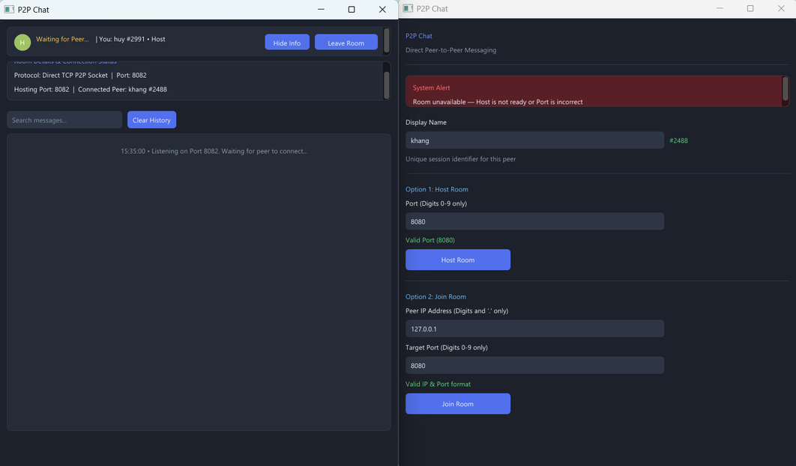
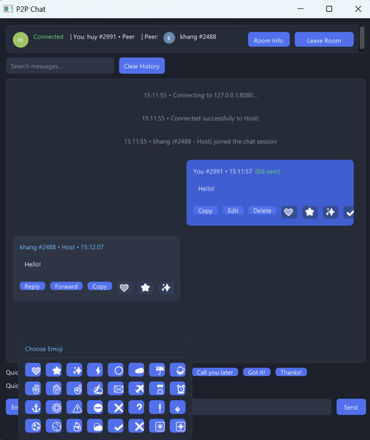
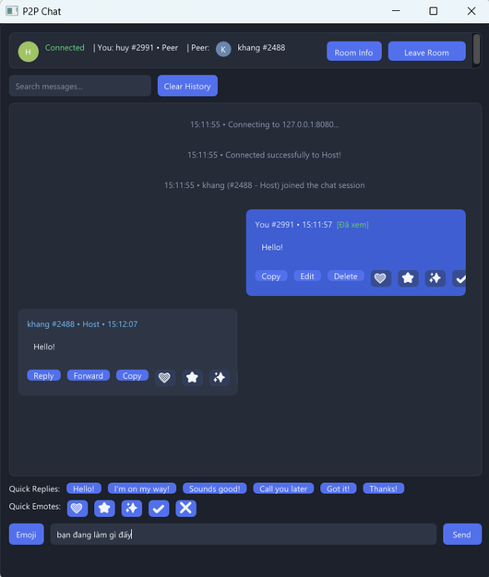
2.2:VỀ MẶT GIAO DIỆN NGƯỜI DÙNG
  Giao diện render mượt mà ở 60FPS.
  Kết nối P2P: Nhập IP/Port trực quan, hỗ trợ bắt lỗi.
  Chat văn bản: Hỗ trợ 100% tiếng Việt có dấu (UTF-8).
  Phân biệt tin gửi và tin nhận rõ ràng.
  Tiện ích: Copy clipboard, Auto-scroll, Emoji.

Slide 12

2.3:VỀ MẶT GIAO THỨC VÀO BẢO MẬT
  Đã xây dựng thành công bộ giao thức Data Framing phân tách gói tin ở tầng ứng dụng bằng ký tự \n.
  Hỗ trợ các Header chuẩn như [HANDSHAKE], [MSG], [ACK] giúp các Client hiểu nhau một cách tuyệt đối.
  Các lỗi tràn bộ đệm (Buffer Overflow) được kiểm soát gắt gao bằng std::string và các hàm an toàn strcpy_s, strcat_s.

Slide 13
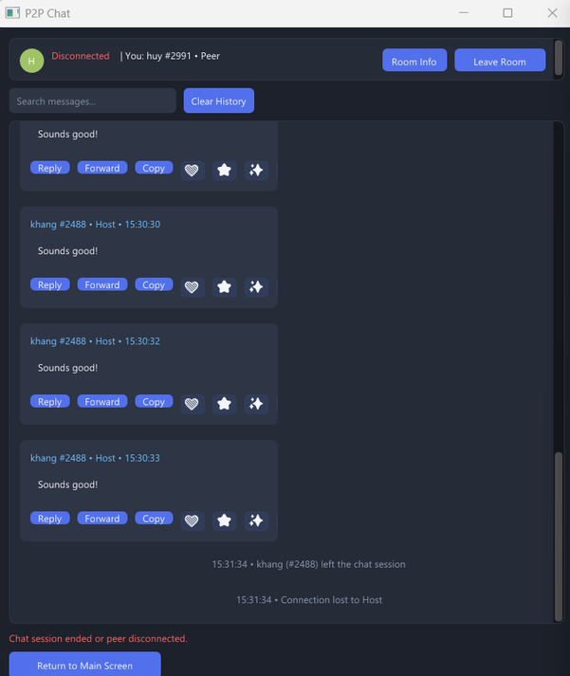
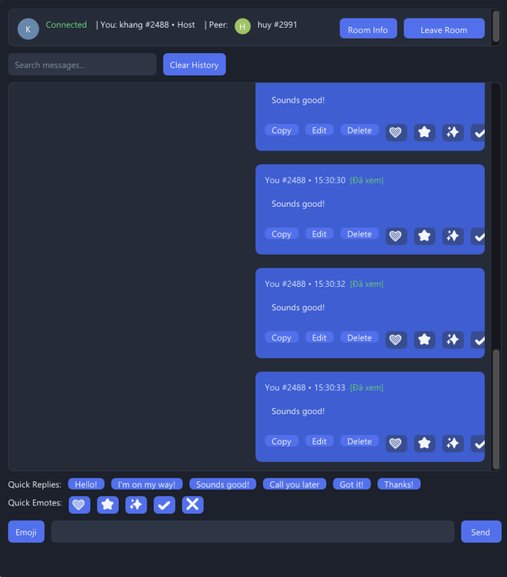
2.4:KẾT QUẢ KIỂM THỬ
  10.000 ký tự: Không xảy ra Crash.
  Rút mạng đột ngột: Phát hiện và ngắt kết nối an toàn.
  Spam 100 tin/giây: Không xảy ra Data Race nhờ Mutex.

Slide 14
CHƯƠNG 3. KHÓ KHĂN GẶP PHẢI VÀ GIẢI PHÁP
3.1. Lỗi Font chữ tiếng Việt (Mojibake & UTF-8 Encoding)
3.2. Quản lý trạng thái tin nhắn (Sent/Delivered/Read)
3.3. Đụng Độ Đa Luồng (Data Race & Race Condition)
3.4. Tràn Bộ Đệm (Buffer Overflow Attack)
3.5. Kẹt tiến trình khóa file Build (File Lock Exception)

Slide 15

3.1. Lỗi Font chữ tiếng Việt (Mojibake & UTF-8 Encoding)
KHÓ KHĂN
  Thư viện ImGui mặc định không chứa Glyph tiếng Việt. Các ký tự ă, â, ê, ô bị hiển thị sai lệch.
GIẢI PHÁP
  Nạp Segoe UI/Arial với GetGlyphRangesVietnamese().
  Nạp thêm seguiemj.ttf + MergeMode để hỗ trợ Emoji.

Slide 16
3.2. Quản lý trạng thái tin nhắn (Sent/Delivered/Read)
KHÓ KHĂN
  TCP chỉ đảm bảo truyền byte, không xác nhận được ở tầng ứng dụng rằng người dùng đã thực sự ĐỌC tin.
GIẢI PHÁP
  Bổ sung is_delivered, is_read vào ChatMessage.

Slide 17
3.3. Đụng Độ Đa Luồng (Data Race & Race Condition)
KHÓ KHĂN
  Luồng mạng và UI cùng truy cập vector tin nhắn → xảy ra Data Race/Crash.
GIẢI PHÁP
  Sử dụng std::mutex và std::lock_guard<std::mutex>.

Slide 18
3.4. Tràn Bộ Đệm (Buffer Overflow Attack)
KHÓ KHĂN
  Ứng dụng P2P dễ bị tấn công nếu dữ liệu đầu vào vượt quá giới hạn mảng.
GIẢI PHÁP
  Giới hạn kích thước bằng ImGui::InputText.
  Kiểm tra độ dài bằng strlen trước khi strcat.
  Không sử dụng các hàm bộ nhớ nguy hiểm.

Slide 19
3.5. Kẹt tiến trình khóa file Build (File Lock Exception)
KHÓ KHĂN
  Quá trình sửa code và build liên tục trên Windows hay bị lỗi do file .exe cũ vẫn đang chạy ngầm, không thể ghi đè.
GIẢI PHÁP
  Viết Script (Batch file) tích hợp lệnh tự động kill tiến trình trước khi gọi gcc/g++ để build.

Slide 20
KẾT LUẬN

Slide 21
Kiến thức và kỹ năng học được
  Lập trình mạng: Nắm vững Socket, bind, listen, connect, truyền/nhận dữ liệu và phân biệt Blocking / Non-blocking.
  Xử lý đa luồng: Vận dụng Thread, Mutex, Race Condition và đồng bộ hóa vùng nhớ chung.
  Thiết kế UI/UX: Làm quen với Immediate-Mode (ImGui) và cơ chế render OpenGL3 – Frame Loop.
  Kiến trúc phần mềm: Tách biệt Backend (mạng/dữ liệu) và Frontend (giao diện), giúp code sạch và dễ bảo trì.

Slide 22
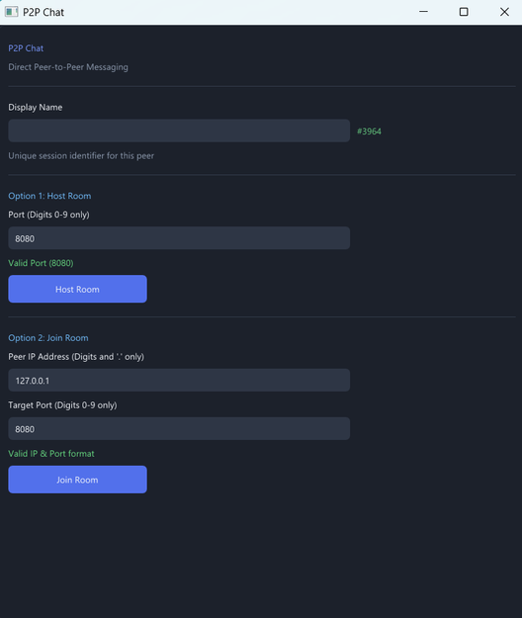
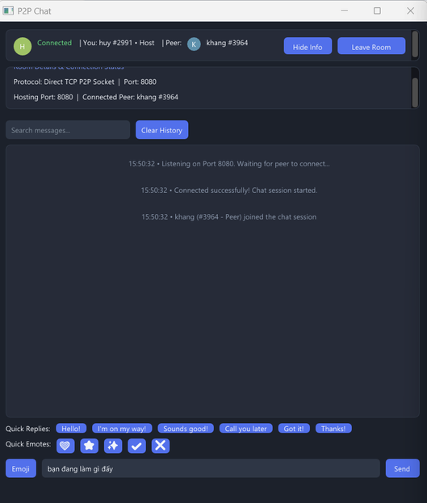
NỘI DUNG ĐÃ HOÀN THÀNH
  Hoàn thiện Host/Client kết nối TCP P2P.
  Thiết kế giao diện Chat hiện đại, hỗ trợ tốt tiếng Việt UTF-8.
  Hoàn thiện các tiện ích: Emoji, Auto-scroll, Copy, Đã nhận/Đã xem.
  Vượt qua các Test Cases về đa luồng và Buffer Overflow.

Slide 23
NỘI DUNG CHƯA HOÀN THÀNH & ĐỊNH HƯỚNG
  NAT Traversal: Tích hợp STUN/TURN/ICE để kết nối P2P qua Internet (WAN).
  Bảo mật E2EE: Tích hợp OpenSSL/RSA để mã hóa dữ liệu chat.
  Database: Tích hợp SQLite để lưu lịch sử tin nhắn Offline thay vì chỉ lưu trên RAM.
  Video/Voice Call: Tích hợp UDP/WebRTC để hỗ trợ truyền dữ liệu thời gian thực.

Slide 24
THANK YOU!

